Slide 1
关于精铸机械化的再思考
秦皇岛铸业达机械设备开发有限公司
中国铸造协会装备分会理事单位

Slide 2
尊敬的各位领导、专家、精铸同仁，大家好！
关于精铸机械化的思考，在安徽省合肥精铸年会上我向与会同仁汇报了关于精铸机械化有关想法和体会，主要谈了实现机械化的五大目标，面临六大难题及必须具备的四种能力，今天与大家来分享实现机械化将要经历六个阶段，我的总结和判断不一定确切，请大家给予指教。
实现精铸机械化就是要解放劳动力，让机械代替人工作，从解放劳动力程度来判断，通过对精铸装备的提升，首先把人从繁重体力劳动中解脱出来从事辅助劳动，再由辅助劳动到脑力劳动，最后由在现场脑力劳动过渡到远程监控，实现无人化工厂。从具体发展角度看，我认为要经历六个阶段。

Slide 3
第一个阶段，实现工步机械化：
主要通过工步单机机械化，提高产品质量、降低工步成本、减轻劳动强度、改善生产环境。目前部分企业部分工步基本实现了工步机械化，例如：应流精铸、钮威精铸、飞尔威精铸 等已基本实现了工步机械化，但是仍有部分企业没有实现工步机械化，如还是在注蜡、涂料、制壳、浇注、切割等工步上靠以人工体力劳动手工作业。工步机械化难度在于，设备选型难、工装配套难、环保解决难。

Slide 4
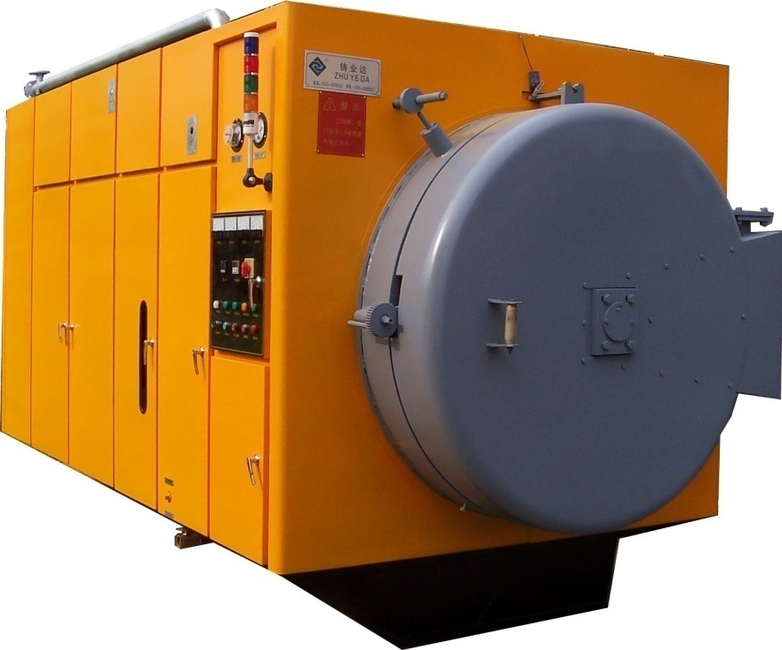
中温模料脱蜡装置

Slide 5
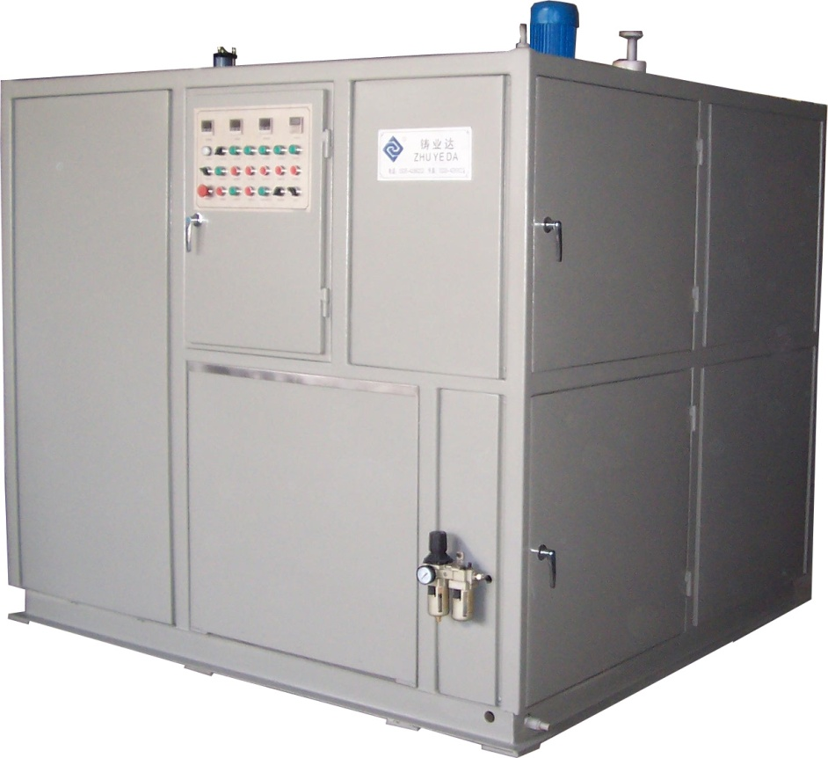
模料净化回收装置

Slide 6
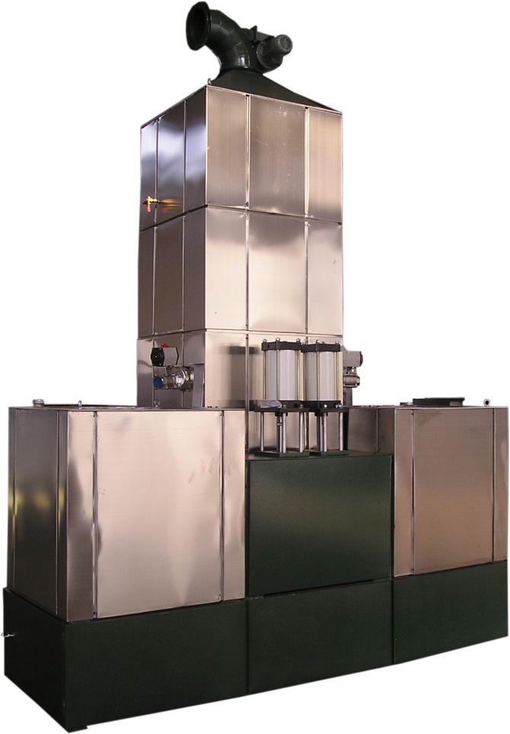
蜡液快速脱水装置

Slide 7
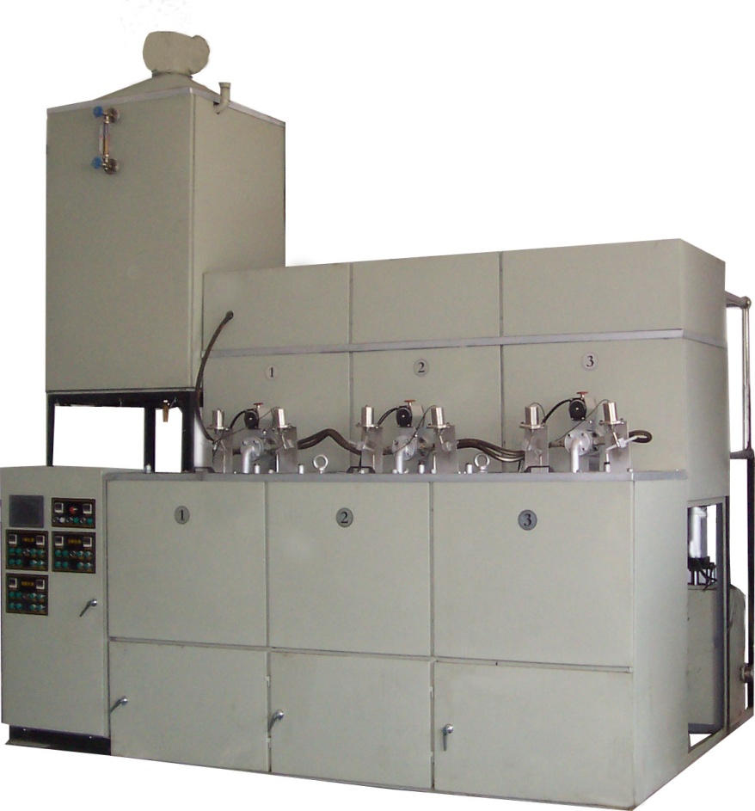
中温蜡处理装置

Slide 8
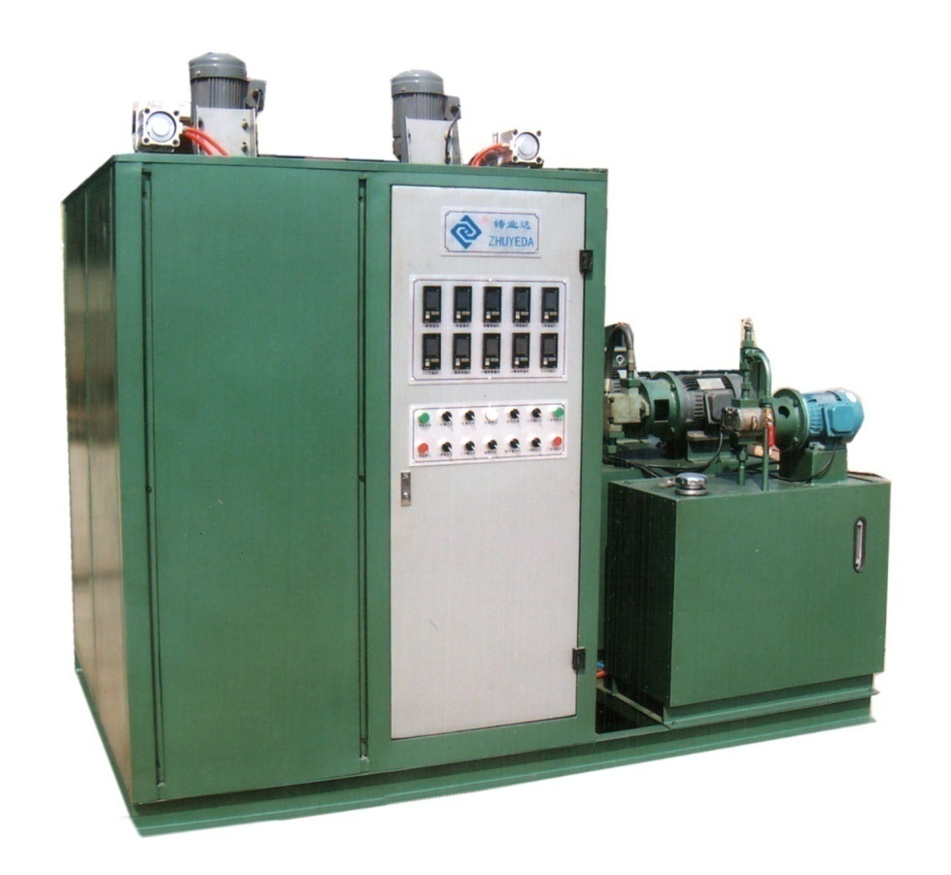
中温蜡膏制备供应中心

Slide 9
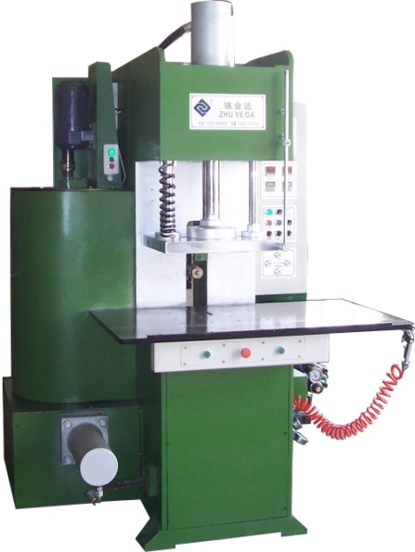
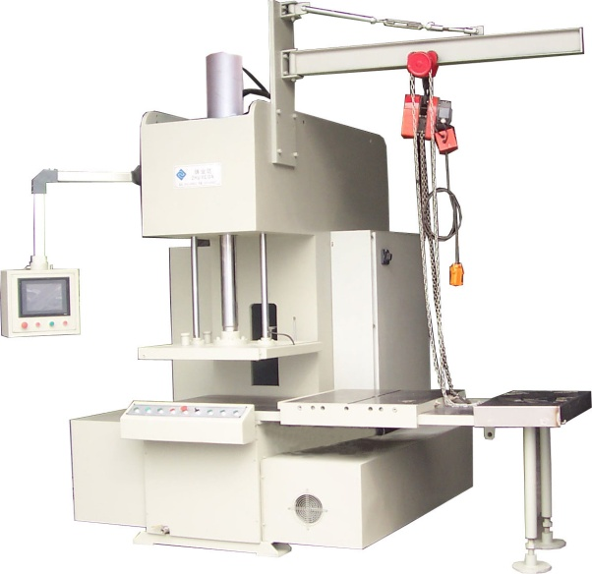
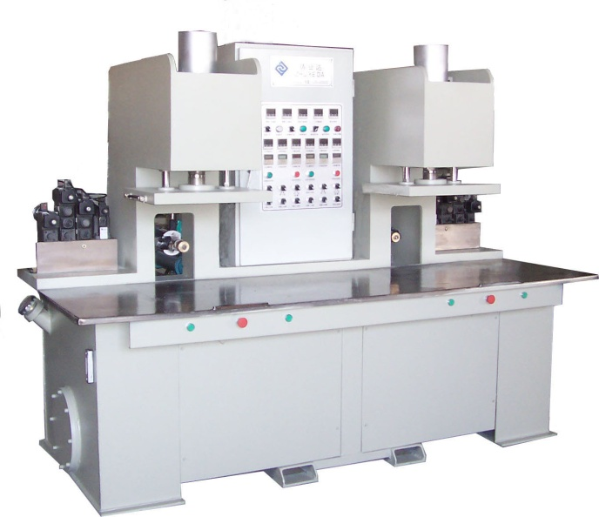
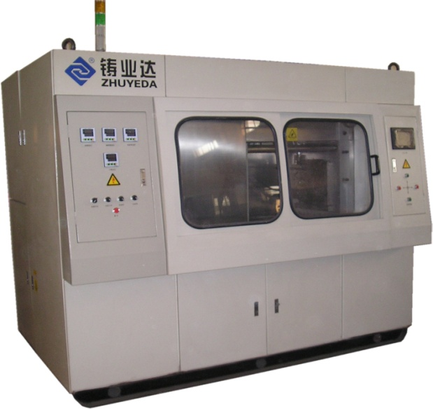
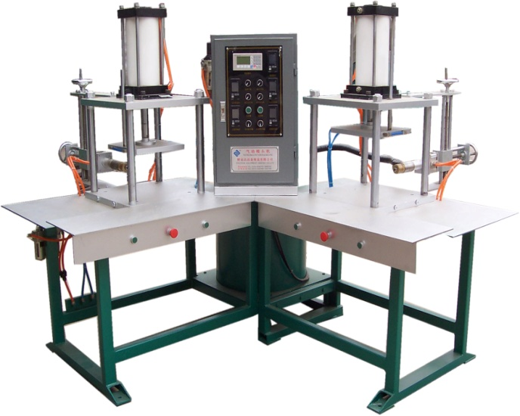
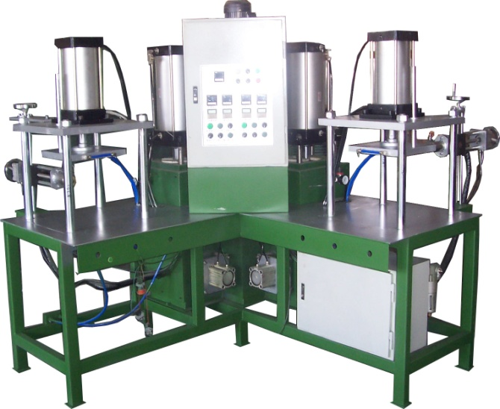
中温压蜡设备
单工位免缸注蜡机
双工位免缸注蜡机
单工位免缸注蜡机
全自动注蜡机
气动模头机
气动模头机（快速降温型）

Slide 10
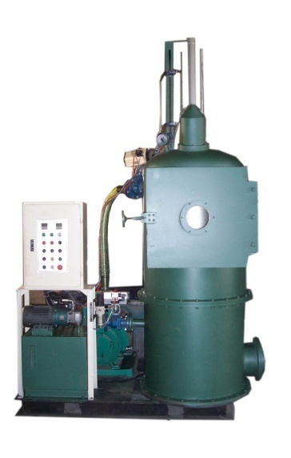
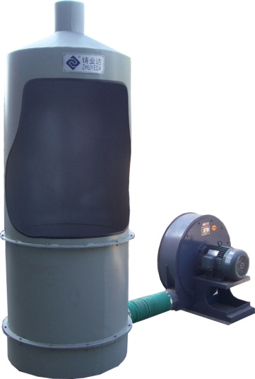
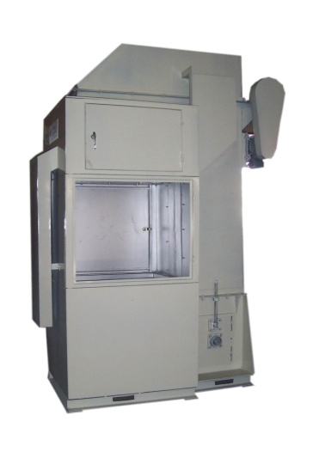
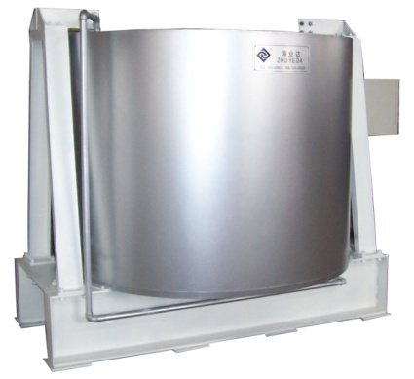
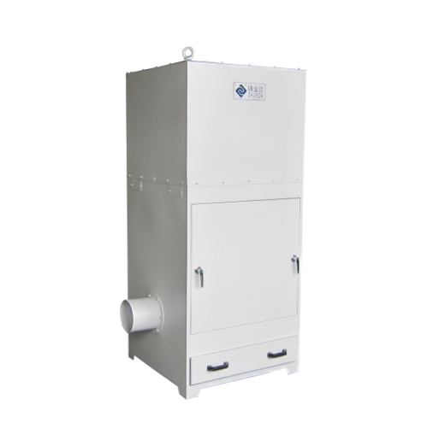
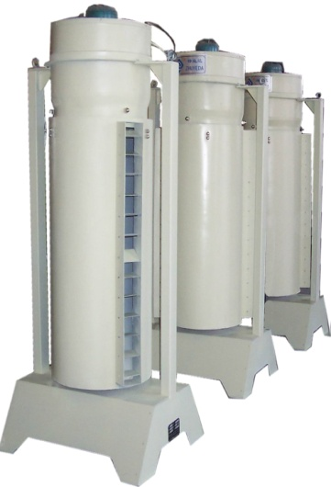
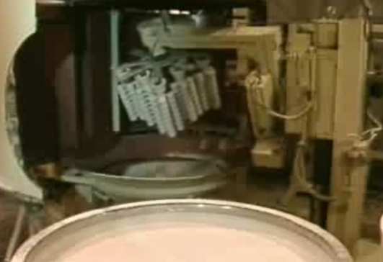
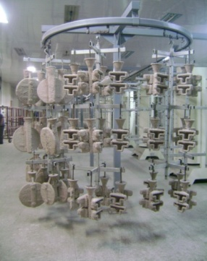
中温制壳设备
常压沾浆机
真空沾浆机
提升式半封闭淋砂机
风力浮砂机
除尘器
机械手制壳
壳模干燥悬链生产线
壳模干燥风塔

Slide 11
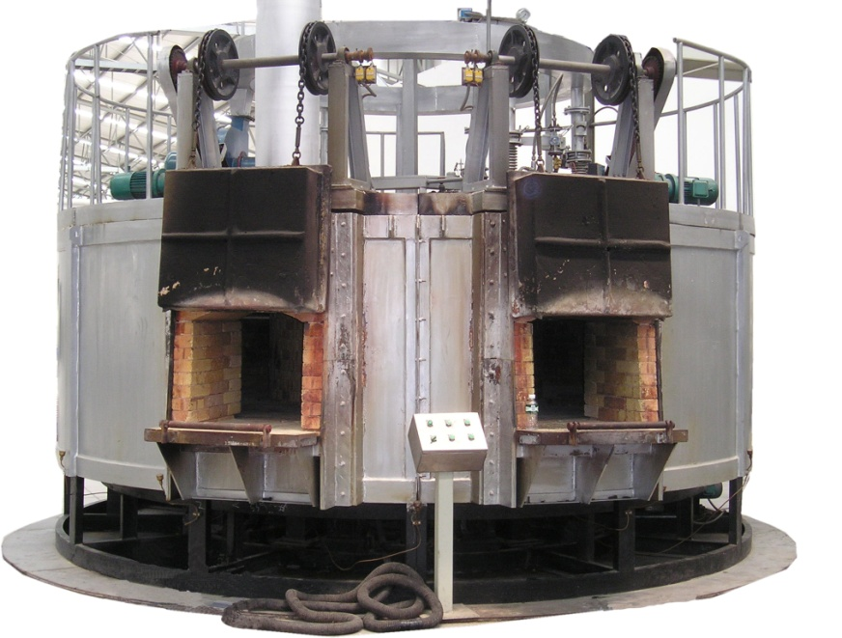
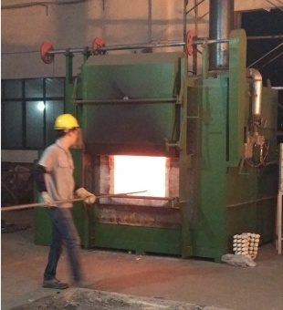
型壳焙烧设备
转环隧道式焙烧窑
燃气箱式焙烧炉

Slide 12
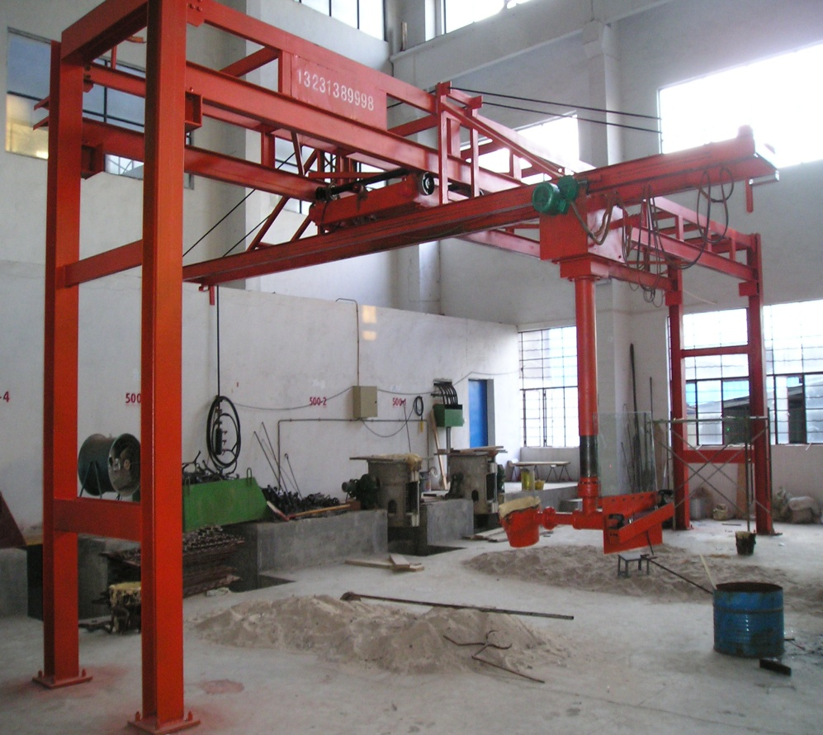
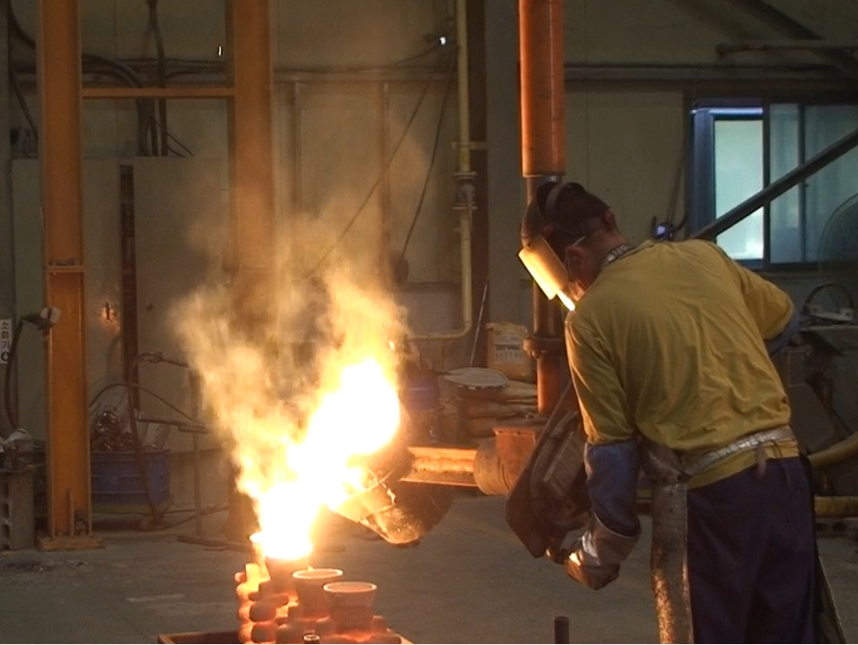
浇注机械设备
浇注机械手

Slide 13
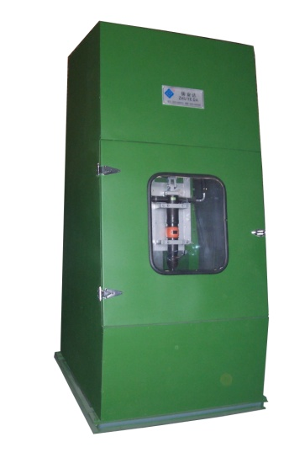
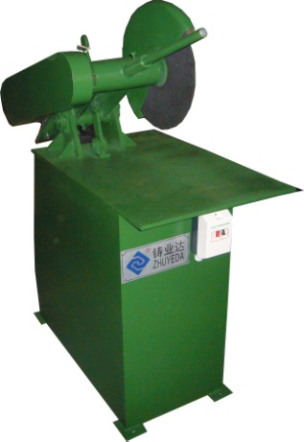
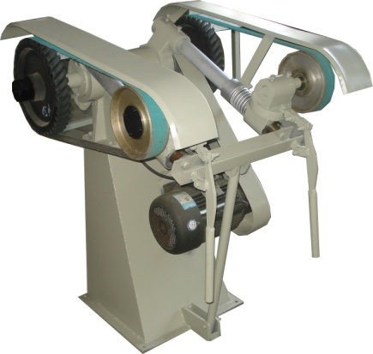
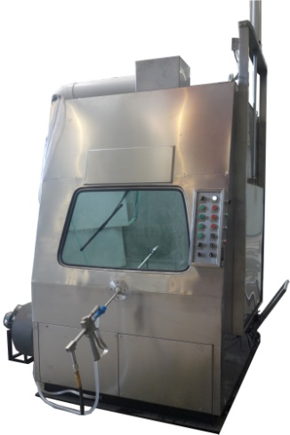
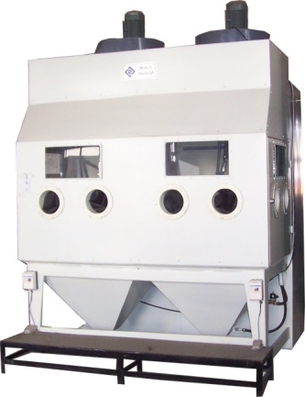
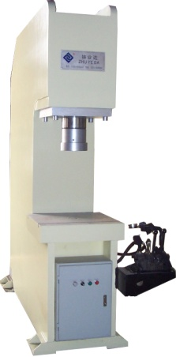
后处理设备
封闭式气动震壳机
强力无齿切割机
双头带式磨光机
干式喷砂机
水力清砂机
液压校正机

Slide 14
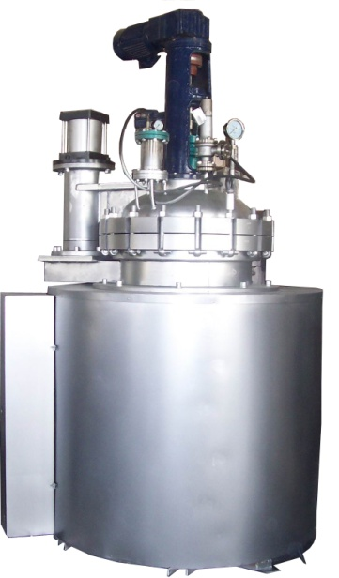
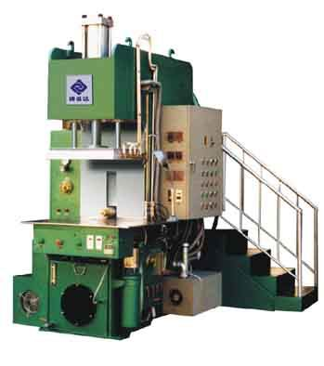
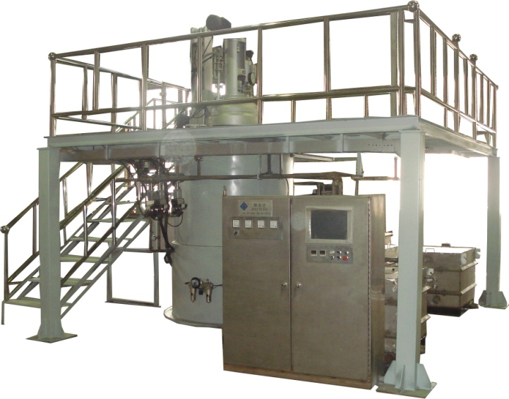
军工及高端铸件用设备
陶瓷型芯压注机
电热脱芯釜
陶瓷型芯脱芯釜

Slide 15
第二个阶段，实现工序机械化：
主要通过工步之间联网、工步单机与单机互相联网，进一步降低生产成本、减少劳动力用工、改善生产工作环境、减少物流成本。目前应用比较广泛，例如上述企业应流精铸、钮威精铸、飞尔威精铸等在国内做的比较领先，从压蜡—蜡处理—蜡膏制备—注蜡，从面层涂料—背层—封浆层实现联网，但是还有较多企业这方面没有实现联网。工序机械化难点在于，信任度还没普遍认可、稳定性有待提高、部分工步之间联网机械化还没有突破。

Slide 17
第三阶段，工序之间物流联网机械化：
重点是降低物流运输成本（避免人工损伤和损坏等），减少物流运输节点、提高产品质量、改善工作环境。中山永高、飞尔特公司已经从脱蜡模壳再脱蜡，直到铸件入库全线联网，其概念铸件、材料、废品、半成品，不落地、不磕碰、不交叉，有人工装卸节点只处于辅助劳动。物流联网难点在于产品杂、工步不统一、适应性强的设备没有实现、节点多而杂联网难。

Slide 18
第四阶段，信息化与机械化并存：
在第三阶段基础上植入信息化管理系统，主要表现在物流运行状态（质量与数量）工艺参数、设备运行状态、车间环境状态，实现时时监视、检测、监控，例如某台湾企业在其中央调度室，通过四台液晶显示屏就能全面掌握上述内容，基本实现了人力处于辅助节点和脑力劳动状态，但是还有局部没有到位。难点同上之外，适用于本行业的传感系统开发难，例如钢水化学成分。

Slide 19
第五阶段，智能机械化：
全面实现智能机械化主要表现在人全面实现脑力劳动，消灭辅助劳动，目前只是局部实现，还没有全面实现。难点主要在于智能化设备没有开发到位。

Slide 20
第六阶段，无人化工厂：
网络信息智能化，表现在人在家即可指挥工厂正常生产。难点在于适合精铸工艺特点的机械人没有开发到位。
精铸机械化任重道远，但前途无量，对比发达国家精铸机械化和智能化水平，我们差距很大，我们必须转变思想，切实注重技术改造，用世界眼光和战略思维制订技改目标与规划，制造业是立国之本，没有制造业的发达，就没有服务业的发展，就没有国家强盛，高层领导对制造业发展已经开始关注，高端制造业春天就要来临，希望大家能与时俱进，早日实现精铸机械化，我公司愿为实现精铸机械化中国梦做出应用贡献。

Slide 21
欢迎诸位领导、专家、精铸同仁到北戴河观光旅游，指导工作。
谢谢大家！

